Slide 1
13 лекция. Основные сведения и методы съемки с БПЛА
ҚАЗАҚСТАН РЕСПУБЛИКАСЫ БІЛІМ ЖӘНЕ ҒЫЛЫМ МИНИСТРЛІГІ
Сәтбаев Университеті
Ө.А.Байқоңыров атындағы Тау-кен металлургия институты
«Маркшейдерлік іс және геодезия» кафедрасы
7M07306 Геопространственная цифровая инженерия
MAP7012 «Инновационные методы инженерно-геодезических работ»
преподаватель: Phd, ассоц.проф. Кожаев Ж.Т.
Алматы 2022

Slide 2
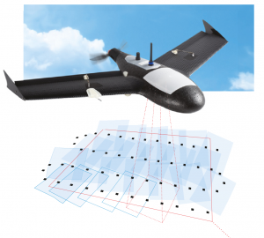
Применение беспилотника для топографической съёмки
В настоящее время при проведении инженерно-геодезических изысканий обычно используется труд инженера-геодезиста, работающего «в поле». Его задача известна, результат — создание топографического плана заданного масштаба и точности. Но так же известны и сложности, которые встают на пути получения качественных данных за приемлемое время. Такими сложностями могут быть как труднодоступность (а иногда и полная недоступность какой-то части) объекта изысканий, почти линейная зависимость времени на выполнение изысканий от объёма работ (площади), особенности рельефа, наличие водных препятствий, и многие другие.
Часто так же встречается непонимание со стороны заказчика объекта, которому всегда необходимо получить материалы изысканий в как можно более короткие сроки, что вполне объяснимо.

Slide 3
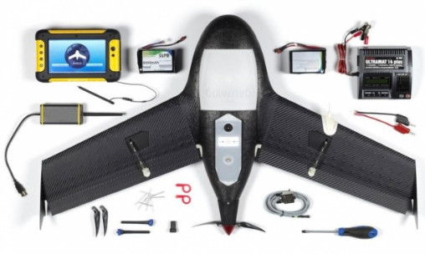
Одна из технологий, позволяющих частично решить некоторые из описанных выше проблем топографии, — аэрофотосъёмка, которая на сегодняшний момент активно развивается благодаря появлению лёгких недорогих летательных аппаратов (и что немаловажно, — беспилотных), позволяет обойти многие описанные сложности и выдать предварительный результат уже чуть ли не на следующий день, а окончательный — через какое-то время, которое будет на несколько порядков меньше времени, которое было бы потрачено на выполнение геодезических изысканий «обычным» способом.
Эта технология на самом деле давно и хорошо изучена, её использование началось практически сразу, как только появились первые летательные аппараты. Заключается она в съёмке участка местности с воздуха, а детали её заключаются лишь в применении различных методов, технологий и программных средств.

Slide 4
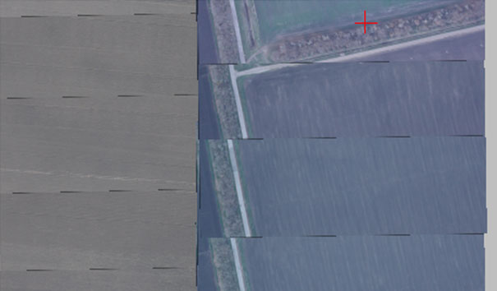
Специфика фотограмметрической обработки данных аэросъемки с БПЛА
Обработка аэрофотосъемки с БПЛА в цифровых фотограмметрических системах (ЦФС) в целом аналогична обработке аэрофотосъемки с «больших самолетов». Однако особенности данных с борта БПЛА часто не позволяют использовать автоматические процедуры стандартных пакетов — часть операций (например, расстановку связующих точек) приходится производить в ручном режиме.
Рис. 1. Накидной монтаж по телеметрической информации

Slide 5
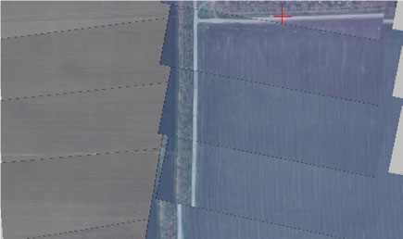
Автоматический поиск связующих точек в таких случаях затруднен или требует значительного времени работы компьютера. Для уточнения накидного монтажа в таких случаях в ЦФС PHOTOMOD используется т.н. «автоматический накидной монтаж», который уточняет взаимное расположение снимков (Рис. 2).
Рис. 2. Накидной монтаж после автоматического уточнения

Slide 6
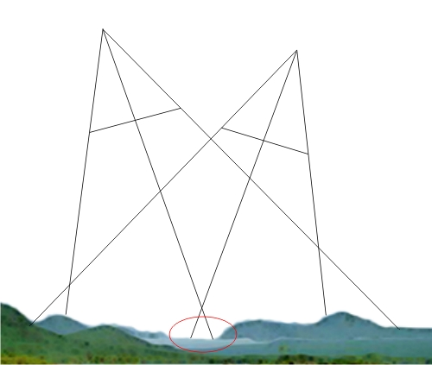
Съемка с борта БПЛА производится с увеличенными перекрытиями. Нестабильность полета летательного аппарата иногда может привести к очень большим перекрытиям между соседними снимками, что вызывает сложности в стандартных фотограмметрических пакетах.
Рис. 3. «Перепутывание» снимков при маленьком базисе съемки

Slide 7
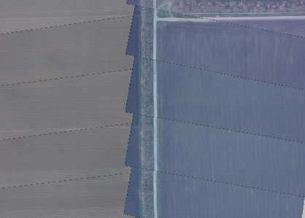
Разные углы и высоты съемки соседних кадров приводят к увеличению области поиска связующих точек и увеличению числа грубых ошибок по сравнению со стандартными аэрозалетами. После создания уточненного накидного монтажа выполняется процедура автоматического измерения связующих точек. На первых проходах накидной монтаж опять уточняется:
Рис. 4. Накидной монтаж после первых проходов автоматического измерения связующих точек

Slide 8
Выводы
Использование БПЛА в качестве аэросъемочной платформы имеет большие перспективы при съемке небольших по протяженности площадных объектов и при съемке линейных объектов.
Данные с БПЛА позволяют получать качественные картографические материалы (пространственные данные) при следующих условиях:
выполнении определенных (вполне посильных) требований к съемочной аппаратуре и процессу съемки (гарантия достаточности перекрытий);
строгой фотограмметрической обработке. Точность при этом возрастает в десятки раз и может составлять около GSD, как и для обычной аэросъемки и космических снимков.
Использовать на БПЛА калиброванные камеры.
Производить съемку с выдержкой не длиннее 1/250с.
Использовать объективы с фиксированным фокусным расстоянием. Если это невозможно, следует фиксировать увеличение (Zoom).
Съемка должна производиться с фокусировкой на бесконечность и с отключенным режимом автофокусировки.
Проектировать съемку с увеличенными перекрытиями (80% вдоль, 40% поперек маршрута).
Желательно использовать камеры с центральным затвором.
Желательно использовать двухдиапазонные GPS приемники на борту и дифференциальный режим измерений.
Желательно использование на борту IMU, пусть и не имеющего высокой точности.

Slide 9
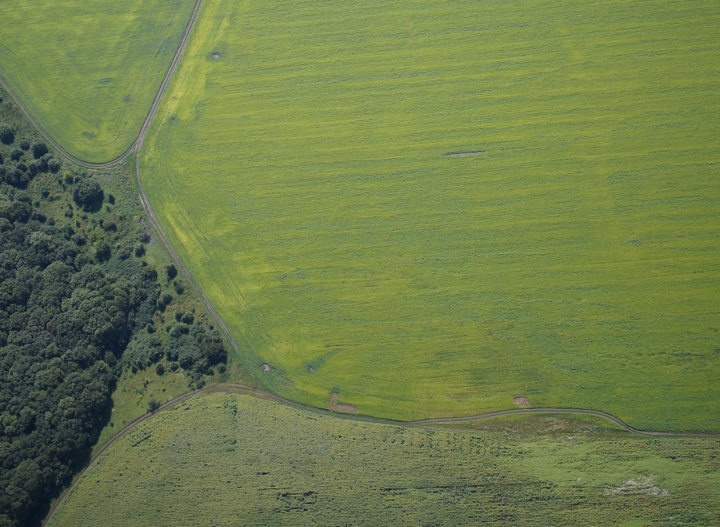
Благодарим за внимание!
г. Алматы, ул. Сатпаева, д. 22
Телефон: +7 777 273 3435
www.kozhaev_zh@mail.ru

